Slide 1


Sistema Bola Viga
Harold Fernando Ruiz

Slide 2
Objetivo General
Diseñar, implementar y simular en Matlab un controlador LQR y un observador de estados discretos para el posicionamiento de la bola en una referencia deseada.

Slide 3
Objetivos específicos
Caracterizar el sistema bola viga por medio de un modelo matemático no lineal.
Diseñar un controlador LQR con integrador.
Diseñar un observador lineal discreto.
Implementar y simular el controlador LQR y el observador lineal.

Slide 4
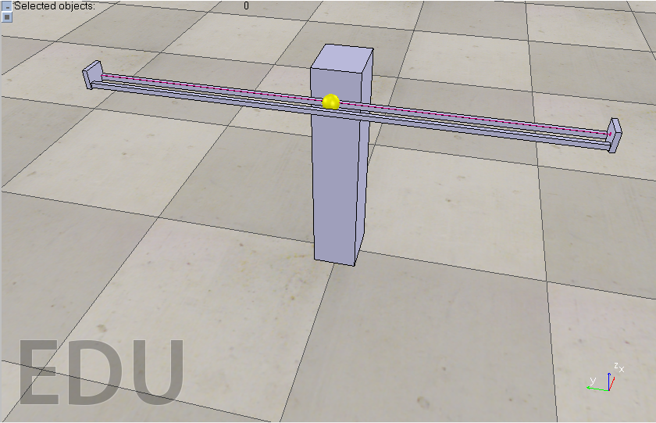
Sistema bola viga

Slide 5
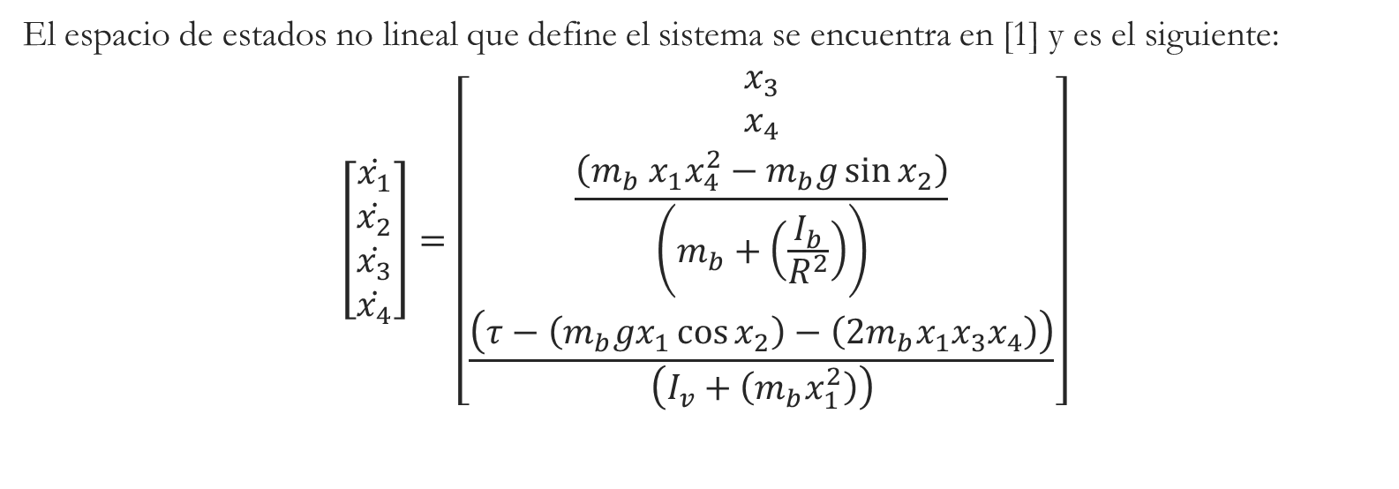
Modelo Matemático
Espacio de estados no lineal
El espacio de estados no lineal que define el sistema se encuentra en [1] y es el siguiente:
$$\left[\begin{matrix}\dot{x_{1}} \\ \dot{x_{2}} \\ \begin{matrix}\dot{x_{3}} \\ \dot{x_{4}}\end{matrix}\end{matrix}\right]=\left[\begin{matrix}x_{3} \\ x_{4} \\ \begin{matrix}\frac{\left(m_{b} x_{1}x_{4}^{2}−m_{b}g\sin{x_{2}}\right)}{\left(m_{b}+\left(\frac{I_{b}}{R^{2}}\right)\right)} \\ \frac{\left(τ−\left(m_{b}gx_{1}\cos{x_{2}}\right)−\left(2m_{b}x_{1}x_{3}x_{4}\right)\right)}{\left(I_{v}+\left(m_{b}x_{1}^{2}\right)\right)}\end{matrix}\end{matrix}\right]$$

Slide 6
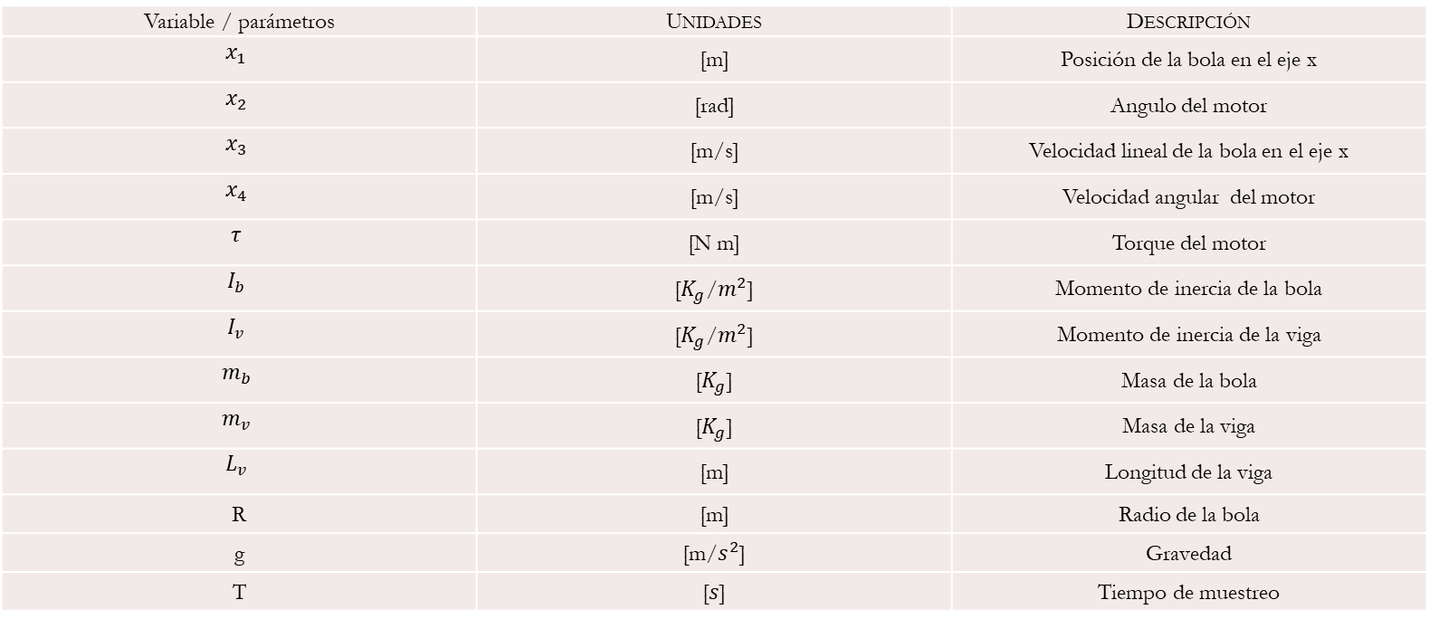
Modelo Matemático
Parámetros y Variables del sistema
Variable / parámetros | Unidades | Descripción
$$x_{1}$$ | [m] | Posición de la bola en el eje x
$$x_{2}$$ | [rad] | Angulo del motor
$$x_{3}$$ | [m/s] | Velocidad lineal de la bola en el eje x
$$x_{4}$$ | [m/s] | Velocidad angular del motor
$$τ$$ | [N m] | Torque del motor
$$I_{b}$$ | [$K_{g}$/$m^{2}$] | Momento de inercia de la bola
$$I_{v}$$ | [$K_{g}$/$m^{2}$] | Momento de inercia de la viga
$$m_{b}$$ | [$K_{g}$] | Masa de la bola
$$m_{v}$$ | [$K_{g}$] | Masa de la viga
$$L_{v}$$ | [m] | Longitud de la viga
R | [m] | Radio de la bola
g | [m/$s^{2}$] | Gravedad
T | [$s$] | Tiempo de muestreo

Slide 7
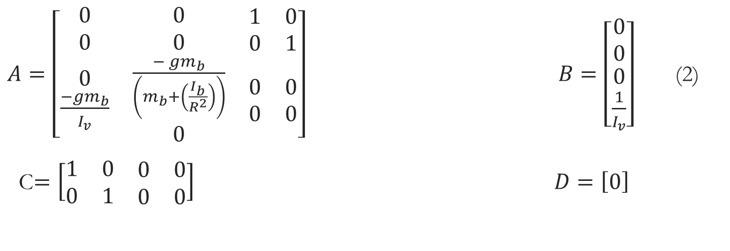
Modelo Matemático
Linealización del sistema en el punto de operación (0,0,0,0)
$A=\left[\begin{matrix}0 & 0 & \begin{matrix}1 & 0\end{matrix} \\ 0 & 0 & \begin{matrix}0 & 1\end{matrix} \\ \begin{matrix}0 \\ \frac{−gm_{b}}{I_{v}}\end{matrix} & \begin{matrix}\frac{− gm_{b}}{\left(m_{b}+\left(\frac{I_{b}}{R^{2}}\right)\right)} \\ 0\end{matrix} & \begin{matrix}\begin{matrix}0 \\ 0\end{matrix} & \begin{matrix}0 \\ 0\end{matrix}\end{matrix}\end{matrix}\right] B=\left[\begin{matrix}0 \\ 0 \\ \begin{matrix}0 \\ \frac{1}{I_{v}}\end{matrix}\end{matrix}\right]$ (2)
C$=\left[\begin{matrix}1 & 0 & \begin{matrix}0 & 0\end{matrix} \\ 0 & 1 & \begin{matrix}0 & 0\end{matrix}\end{matrix}\right] D=\left[0\right]$

Slide 8
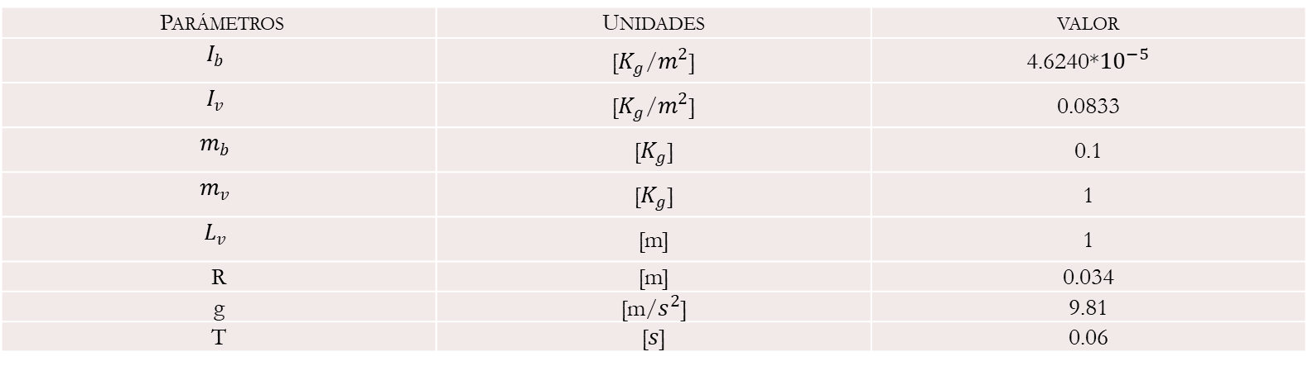
Modelo Matemático
Parámetros del Sistema usados
Parámetros | Unidades | valor
$$I_{b}$$ | [$K_{g}$/$m^{2}$] | 4.6240*${10}^{−5}$
$$I_{v}$$ | [$K_{g}$/$m^{2}$] | 0.0833
$$m_{b}$$ | [$K_{g}$] | 0.1
$$m_{v}$$ | [$K_{g}$] | 1
$$L_{v}$$ | [m] | 1
R | [m] | 0.034
g | [m/$s^{2}$] | 9.81
T | [$s$] | 0.06

Slide 9

Modelo Matemático
Linealización del sistema en el punto de operación (0,0,0,0) con los valores reales
$A=\left[\begin{matrix}0 & 0 & \begin{matrix}1 & 0\end{matrix} \\ 0 & 0 & \begin{matrix}0 & 1\end{matrix} \\ \begin{matrix}0 \\ −11.772\end{matrix} & \begin{matrix}−7.0071 \\ 0\end{matrix} & \begin{matrix}\begin{matrix}0 \\ 0\end{matrix} & \begin{matrix}0 \\ 0\end{matrix}\end{matrix}\end{matrix}\right] B=\left[\begin{matrix}0 \\ 0 \\ \begin{matrix}0 \\ 12\end{matrix}\end{matrix}\right]$ (3)
C$=\left[\begin{matrix}1 & 0 & \begin{matrix}0 & 0\end{matrix} \\ 0 & 1 & \begin{matrix}0 & 0\end{matrix}\end{matrix}\right] D=\left[0\right]$

Slide 10
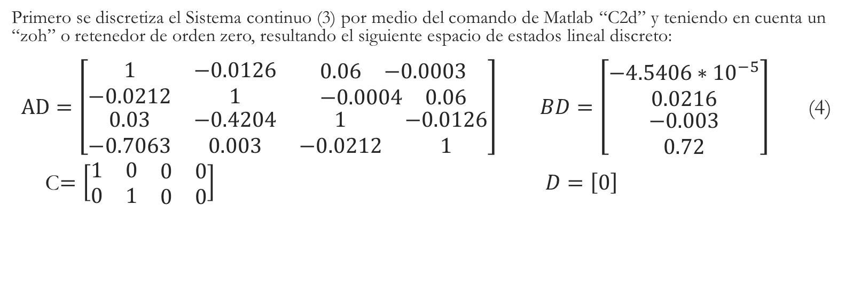
Modelo Matemático
Espacio de estados discreto
Primero se discretiza el Sistema continuo (3) por medio del comando de Matlab “C2d” y teniendo en cuenta un “zoh” o retenedor de orden zero, resultando el siguiente espacio de estados lineal discreto:
$AD=\left[\begin{matrix}1 & −0.0126 & \begin{matrix}0.06 & −0.0003\end{matrix} \\ −0.0212 & 1 & \begin{matrix}−0.0004 & 0.06\end{matrix} \\ \begin{matrix}0.03 \\ −0.7063\end{matrix} & \begin{matrix}−0.4204 \\ 0.003\end{matrix} & \begin{matrix}\begin{matrix}1 \\ −0.0212\end{matrix} & \begin{matrix}−0.0126 \\ 1\end{matrix}\end{matrix}\end{matrix}\right] BD=\left[\begin{matrix}−4.5406∗{10}^{−5} \\ 0.0216 \\ \begin{matrix}−0.003 \\ 0.72\end{matrix}\end{matrix}\right]$ (4)
C$=\left[\begin{matrix}1 & 0 & \begin{matrix}0 & 0\end{matrix} \\ 0 & 1 & \begin{matrix}0 & 0\end{matrix}\end{matrix}\right] D=\left[0\right]$

Slide 11
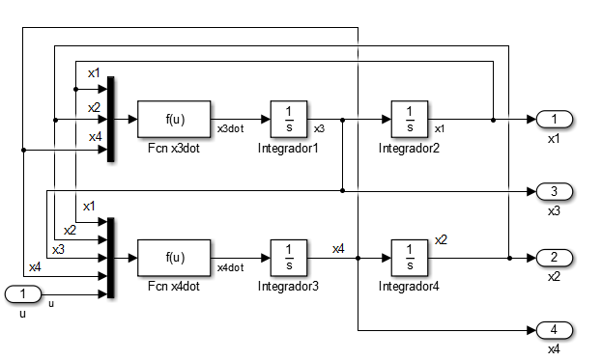
Modelo Matemático
Modelo matemático no lineal montado en Simulink

Slide 12
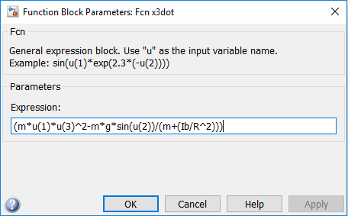
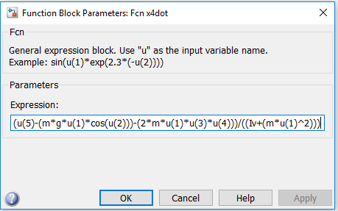
Modelo Matemático
Modelo matemático no lineal montado en Simulink

Slide 13
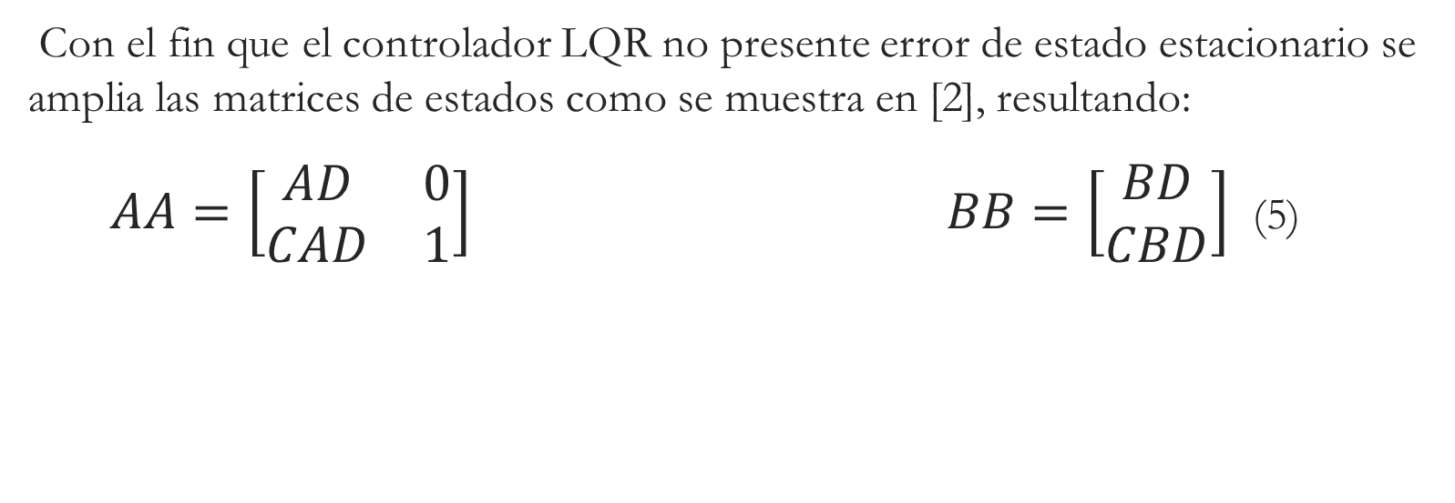
Diseño de controlador LQR discreto con integrador
Espacios de estado ampliado
Con el fin que el controlador LQR no presente error de estado estacionario se amplia las matrices de estados como se muestra en [2], resultando:
$AA=\left[\begin{matrix}AD & 0 \\ CAD & 1\end{matrix}\right] BB=\left[\begin{matrix}BD \\ CBD\end{matrix}\right]$ (5)

Slide 14

Diseño de controlador LQR discreto con integrador
Espacios de estado resultante reemplazando parámetros
AA$=\left[\begin{matrix}1.0000 & −0.0126 & \begin{matrix}0.0600 & \begin{matrix}−0.0003 & 0\end{matrix}\end{matrix} \\ −0.0212 & 1.0000 & \begin{matrix}−0.0004 & \begin{matrix}0.0600 & 0\end{matrix}\end{matrix} \\ \begin{matrix}0.0300 \\ \begin{matrix}−0.7063 \\ 1.0000\end{matrix}\end{matrix} & \begin{matrix}−0.4204 \\ \begin{matrix}0.0030 \\ −0.0126\end{matrix}\end{matrix} & \begin{matrix}\begin{matrix}1.0000 \\ \begin{matrix}−0.0212 \\ 0.0600\end{matrix}\end{matrix} & \begin{matrix}\begin{matrix}−0.0126 & 0\end{matrix} \\ \begin{matrix}\begin{matrix}1.0000 & 0\end{matrix} \\ \begin{matrix}−0.0003 & 1\end{matrix}\end{matrix}\end{matrix}\end{matrix}\end{matrix}\right] BB=\left[\begin{matrix}−4.5406∗{10}^{−5} \\ 0.0216 \\ \begin{matrix}−0.0030 \\ \begin{matrix}0.7200 \\ −4.5406∗{10}^{−5}\end{matrix}\end{matrix}\end{matrix}\right]$ (6)

Slide 15
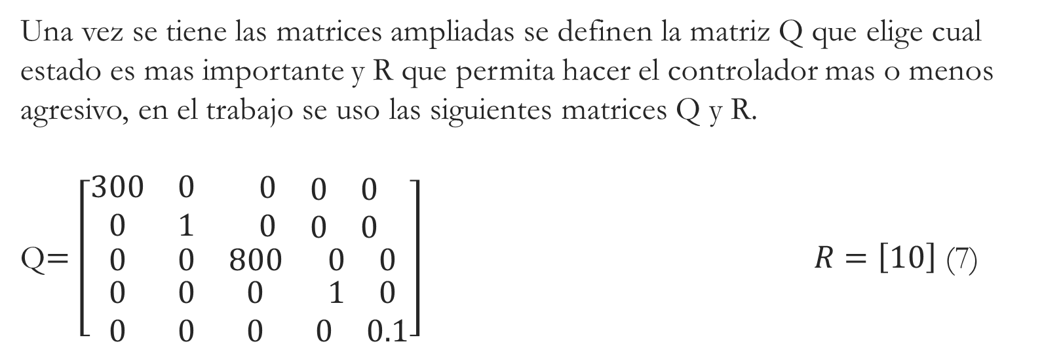
Diseño de controlador LQR discreto con integrador
Matrices Q y R
Una vez se tiene las matrices ampliadas se definen la matriz Q que elige cual estado es mas importante y R que permita hacer el controlador mas o menos agresivo, en el trabajo se uso las siguientes matrices Q y R.
Q$=\left[\begin{matrix}300 & 0 & \begin{matrix}0 & \begin{matrix}0 & 0\end{matrix}\end{matrix} \\ 0 & 1 & \begin{matrix}0 & \begin{matrix}0 & 0\end{matrix}\end{matrix} \\ \begin{matrix}0 \\ \begin{matrix}0 \\ 0\end{matrix}\end{matrix} & \begin{matrix}0 \\ \begin{matrix}0 \\ 0\end{matrix}\end{matrix} & \begin{matrix}\begin{matrix}800 \\ \begin{matrix}0 \\ 0\end{matrix}\end{matrix} & \begin{matrix}\begin{matrix}0 & 0\end{matrix} \\ \begin{matrix}\begin{matrix}1 & 0\end{matrix} \\ \begin{matrix}0 & 0.1\end{matrix}\end{matrix}\end{matrix}\end{matrix}\end{matrix}\right] R=\left[10\right]$ (7)

Slide 16
Diseño de controlador LQR discreto con integrador
Encontrar constantes de retroalimentación
Una vez se define las matrices ampliadas y las matrices Q y R, procedo a encontrar las ganancias del LQR, para lo cual aplico el comando de Matlab “dlqr” como se muestra a continuación:
K1=dlqr(AA,BB,Q,R)
K1=[-5.5379 10.0166 -6.1597 1.2323 -0.0557]

Slide 17
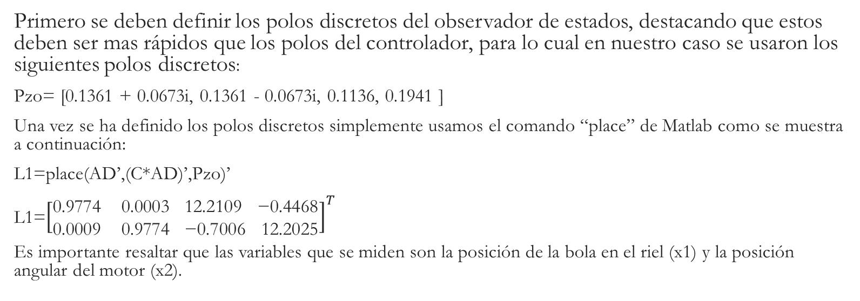
Diseño Observador de estados discreto
Diseño de las ganancias del observador
Primero se deben definir los polos discretos del observador de estados, destacando que estos deben ser mas rápidos que los polos del controlador, para lo cual en nuestro caso se usaron los siguientes polos discretos:
Pzo= [0.1361 + 0.0673i, 0.1361 - 0.0673i, 0.1136, 0.1941 ]
Una vez se ha definido los polos discretos simplemente usamos el comando “place” de Matlab como se muestra a continuación:
L1=place(AD’,(C*AD)’,Pzo)’
L1=${\left[\begin{matrix}\text{0.9774 0.0003 12.2109 −0.4468} \\ \text{0.0009 0.9774 −0.7006 12.2025}\end{matrix}\right]}^{T}$
Es importante resaltar que las variables que se miden son la posición de la bola en el riel (x1) y la posición angular del motor (x2).

Slide 18
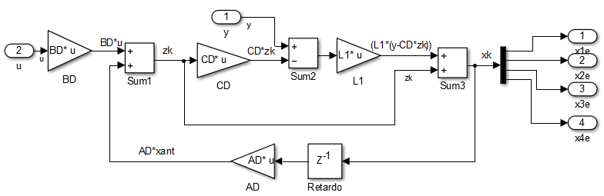
Diseño Observador de estados discreto
Observador de estados implementado en Simulink

Slide 19
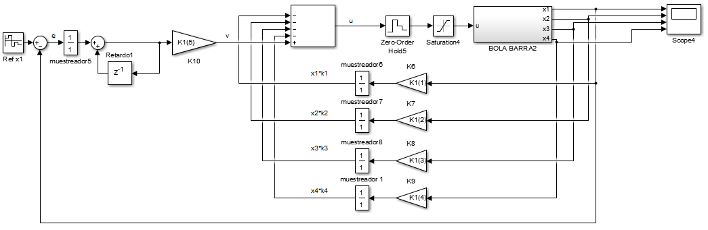
Controlador en Simulink

Slide 20
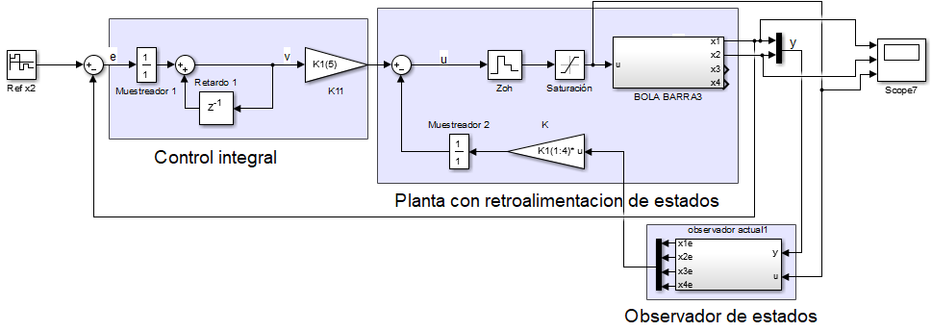
Controlador y observador implementados en Simulink

Slide 21
Referencias
[1] J. Huang, C.F. Lin, “Robust nonlinear control of the ball and beam system”, Proceedings of the American Control Conference, Seattle, USA, pp. 306-310, Jun ,1995.
[2] K. Ogata, “Sistemas de control en tiempo discreto 2da edición”, Ed. Prentice Hall Inc., Estados Unidos,1994, pp. 596-609.

